Slide 1

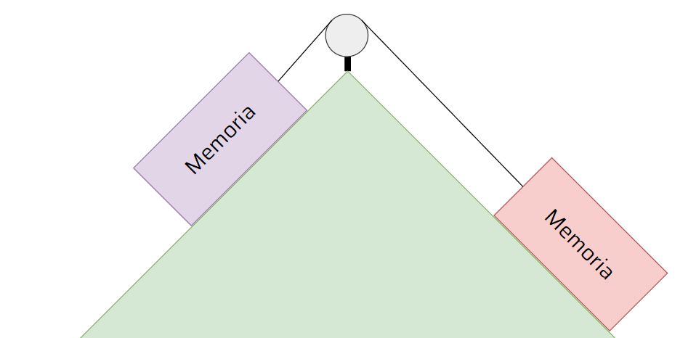

Laboratorio de computación II
Unidad 9 - Memoria dinámica
Laboratorio de computación II 2024

Slide 2
¿Qué es la memoria dinámica en C?
La memoria dinámica en C se refiere a la capacidad de asignar y liberar memoria durante la ejecución de un programa. A diferencia de la memoria estática, cuyo tamaño se determina en tiempo de compilación, la memoria dinámica te permite asignar y liberar memoria según sea necesario durante la ejecución del programa.
Laboratorio de computación II 2024

Slide 3
¿ Por qué es importante la memoria dinámica?
La memoria dinámica es útil cuando no conoces la cantidad exacta de memoria que necesitarás antes de que se ejecute el programa, o cuando la cantidad de memoria necesaria puede cambiar durante la ejecución del programa. También es útil para evitar el desperdicio de memoria, ya que solo asignas la cantidad necesaria cuando la necesitas.
Laboratorio de computación II 2024

Slide 4
Memoria Dinámica
Funciones básicas para trabajar con memoria dinámica
Incluir la biblioteca necesaria: #include <stdlib.h> para acceder a las funciones de gestión de memoria
malloc(): Esta función se utiliza para asignar un bloque de memoria de un tamaño específico en bytes. Devuelve un puntero al inicio del bloque de memoria asignado.
calloc(): Similar a malloc(), pero inicializa el bloque de memoria asignado con ceros. Útil para vectores y estructuras de datos.
realloc(): Se utiliza para cambiar el tamaño de un bloque de memoria ya asignado. Puede aumentar o disminuir el tamaño del bloque de memoria.
free(): Libera un bloque de memoria previamente asignado. Es importante liberar la memoria cuando ya no se necesite para evitar fugas de memoria.
Laboratorio de computación II 2024

Slide 5
Memoria Dinámica
malloc ( )
La función malloc() se utiliza para asignar un bloque de memoria de un tamaño específico en bytes.
Sintaxis: void* malloc(size_t size);
Argumento: Toma un argumento size, que especifica el tamaño en bytes del bloque de memoria que se desea asignar.
Valor de retorno: Devuelve un puntero void al inicio del bloque de memoria asignado. Si la asignación falla, devuelve NULL.
Uso típico: Por ejemplo, si deseas asignar memoria para un vector de enteros.
Laboratorio de computación II 2024

Slide 6
Memoria Dinámica
malloc ( )
ejemplo:
int *ptr;
ptr = (int *)malloc(5 * sizeof(int));
Consideraciones:
Es importante recordar que malloc() no inicializa la memoria asignada; el contenido de la memoria puede ser aleatorio.
No realiza comprobaciones de desbordamiento de búfer, por lo que debes ser consciente del tamaño del bloque de memoria que estás asignando.
Siempre verificar si el puntero devuelto por malloc() es NULL para asegurarte de que la asignación de memoria fue exitosa.
Laboratorio de computación II 2024

Slide 7
Memoria Dinámica
calloc( )
La función calloc() se utiliza para asignar un bloque de memoria de un tamaño específico en bytes e inicializar todos los bytes a 0.
Sintaxis: void* calloc(size_t num_elements, size_t element_size);
Argumentos:
num_elements: Número de elementos que se desea asignar.
element_size: Tamaño en bytes de cada elemento.
Valor de retorno: Devuelve un puntero void al inicio del bloque de memoria asignado. Si la asignación falla, devuelve NULL.
Uso típico: Por ejemplo, si deseas asignar memoria para un vector de enteros inicializados a 0.
Laboratorio de computación II 2024

Slide 8
Memoria Dinámica
calloc( )
ejemplo:
int *ptr;
ptr = (int *)calloc(5, sizeof(int));
Consideraciones:
A diferencia de malloc(), calloc() inicializa toda la memoria asignada a 0.
Al igual que con malloc(), se debe verificar si el puntero devuelto por calloc() es NULL para asegurarte de que la asignación de memoria fue exitosa.
Laboratorio de computación II 2024

Slide 9
Memoria Dinámica
realloc( )
La función realloc() se utiliza para cambiar el tamaño de un bloque de memoria previamente asignado. Puede aumentar o disminuir el tamaño del bloque de memoria.
Sintaxis: void* realloc(void* ptr, size_t size);
Argumentos:
ptr: Puntero al bloque de memoria previamente asignado que se desea redimensionar.
size: Nuevo tamaño en bytes que se desea asignar al bloque de memoria.
Valor de retorno: Devuelve un puntero void al inicio del bloque de memoria redimensionado. Si la asignación falla, devuelve NULL. Si ptr es NULL, actúa como malloc().
Uso típico: Por ejemplo, si deseas redimensionar un vector de enteros previamente asignado para que tenga capacidad para 10 enteros en lugar de 5.
Laboratorio de computación II 2024

Slide 10
Memoria Dinámica
realloc( )
ejemplo:
ptr = (int *)realloc(ptr, 10 * sizeof(int));
Consideraciones:
realloc() puede cambiar la ubicación del bloque de memoria asignado. Por lo tanto, es importante asignar el resultado de realloc() al mismo puntero o a otro puntero, ya que el puntero original podría volverse inválido.
Si realloc() falla, el puntero original no se modifica ni se libera, sigue siendo válido.
Si ptr es NULL, realloc() actúa como malloc(size)
Laboratorio de computación II 2024

Slide 11
Memoria Dinámica
free( )
La función free() se utiliza para liberar un bloque de memoria previamente asignado utilizando malloc(), calloc() o realloc().
Sintaxis: void free(void* ptr);
Argumentos:
Toma un argumento ptr, que es el puntero al bloque de memoria que se desea liberar.
Valor de retorno: No devuelve ningún valor.
Uso típico: Después de que hayas terminado de usar un bloque de memoria asignado dinámicamente y no lo necesites más, hay que liberarlo.
Laboratorio de computación II 2024

Slide 12
Memoria Dinámica
free( )
ejemplo:
free(ptr);
Consideraciones:
Es importante liberar la memoria asignada dinámicamente cuando ya no la necesites para evitar fugas de memoria.
No intenten acceder a la memoria liberada utilizando el puntero que se pasó a free(), ya que el comportamiento será indefinido.
Laboratorio de computación II 2024

Slide 13
Memoria Dinámica
Ejercicio integrador
Diseña un programa en C que inicialmente solicite al usuario el tamaño de un vector dinámico utilizando calloc(). Luego, permite al usuario ingresar valores enteros en dicho vector. Posteriormente, calcula la suma y el promedio de los elementos del vector y muestra los resultados. Después, solicita al usuario ingresar un tamaño adicional para el vector y utiliza realloc() para agregar más elementos. Posteriormente, solicita al usuario ingresar los nuevos valores para los elementos adicionales del vector y recalcula la suma y el promedio con el nuevo tamaño. Finalmente, libera la memoria asignada para el vector dinámico.
Laboratorio de computación II 2024
Laboratorio de computación II 2024

